Slide 1
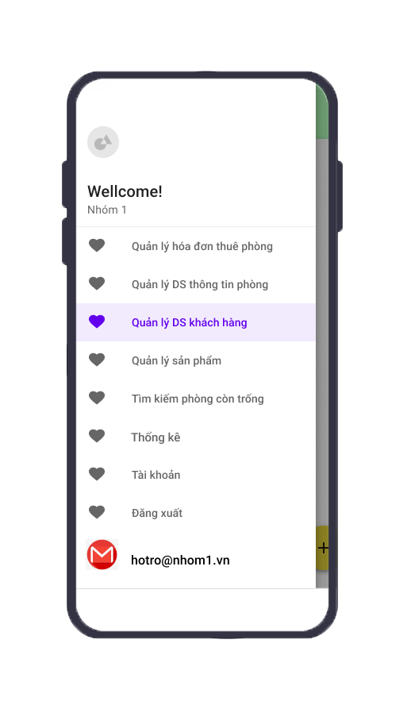
Hotel Management App
Nhóm 1

Slide 2
Nhóm 1
1. Tạ Tuấn Vũ – PH28295
Thiết kế các chức năng
2. Mai Chí Cường – PH27903
Thiết kế cơ sở dữ liệu
3. Phùng Chí Kiên – PH23267
Thiết kế giao diện

Slide 3
Lý do chọn đề tài:
Do nhu cầu sự dụng một phần mềm để quản lý phòng khách sạn là khá cao và trên thị trường chưa có một ứng dụng nào có thể đáp ứng được hoàn hảo mong muốn của khách hàng.
-> Phần mềm Hotel Manager ra đời nhằm giúp các khách sạn tiết kiệm chi phí, thời gian trong quá trình quản lý phòng.
Mục tiêu làm đề tài:
Có thể cung cấp cho khách hàng là các khách sạn một phương pháp quản lý mới
khoa học hơn.

Slide 4



Các công cụ sử dụng:
Android Studio
Github
Các công nghệ sử dụng:

Slide 5
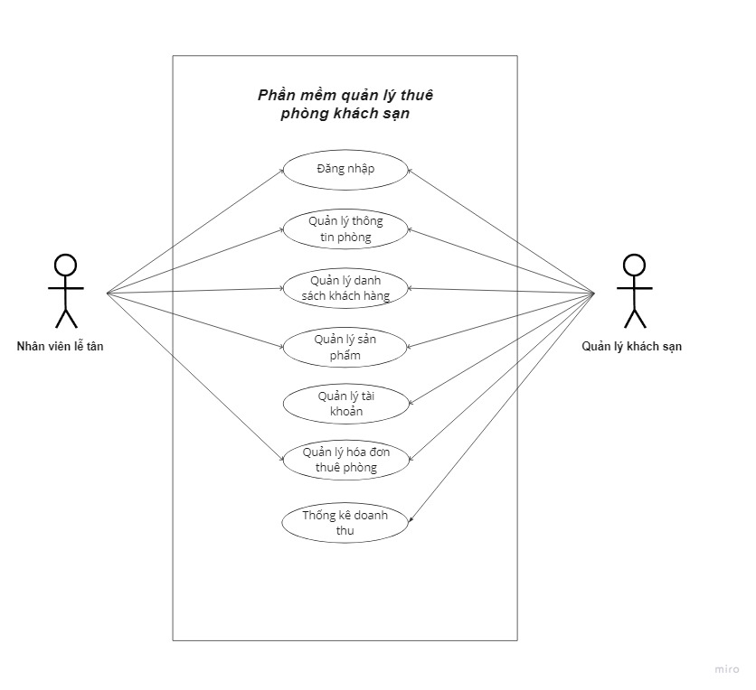
Sơ đồ use-case

Slide 6
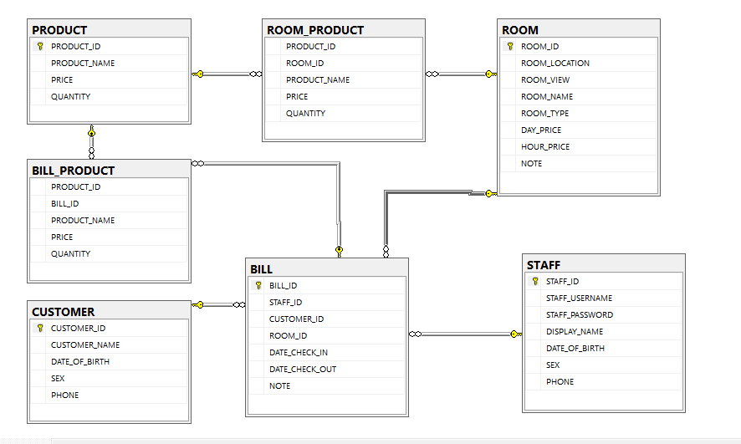
Sơ đồ cơ sở dữ liệu

Slide 7
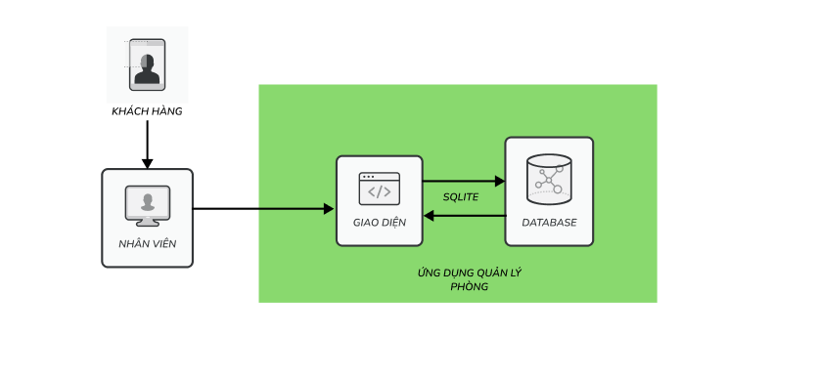
Kiến trúc hệ thống:

Slide 8



Yêu cầu hệ thống
Android 7 Nougat
Internet Connection
Bộ nhớ khả dụng: 200mb

Slide 9
Khó Khăn:
Chưa hiểu rõ về cách hoạt động của khách sạn.
Gặp khó khăn khi xử lý database
Gặp khó khăn khi xử lý phòng trống
Thuận lợi
Thuật toán thêm sản phẩm khá tương đồng.
Sử dụng SQLite

Slide 10

Tỉ lệ hoàn thành dự án:
Hướng phát triển dự án
Tiếp tục tối ưu giao diện, sửa các lỗi còn tồn đọng
Thêm các tính năng mới cho phần mềm

Slide 11
Thank You

